Slide 1
Проект «Сектреты воды»
Выполнила ученица
3 «В» Класса
Бушманова Елизавета

Slide 2
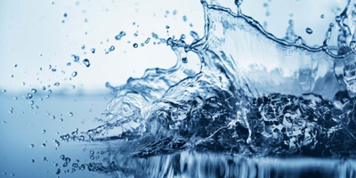
Что такое вода?
Люди не могут прожить без воды и пару дней. И между тем много времени человечество не только не знало, что она представляет, но и не догадывалось, сколько ее на планете Земля. И совсем не было ясно, откуда появилось это вещество. Что называют водой?

Slide 3
Имеются все основания полагать, что сама жизнь произошла в водной среде. Несколько миллиардов лет назад из облака, состоящего из газа и пыли, а со временем сгустившегося и уплотнившегося, образовалась

Slide 4
наша планета. И на ней уже было это вещество. Возможно, он представлял собой ледяную пыль. Это подтверждают некоторые исследования. Установлено, что основными составляющими воды

Slide 5
являются водород, кислород. Они относятся к самым распространенным элементам космоса.

Slide 6
Вода - это настоящий созидатель всего живого, один из главных «строительных материалов». Эта бесцветная жидкость делится на три вида: пресная, соленая, рассолы. Это единственное вещество, которое

Slide 7
может быть в природе в 3-х агрегатных состояниях – твердом, жидком и газообразном. Оно обладает особенностями, которые имеют большое значение для таких процессов, как, например, формирование климата планеты и рельефа.

Slide 8
Вода подвижна, и участвует в круговороте веществ, путешествуя на огромные расстояния. Она может испаряться с поверхности океанов,

Slide 9
морей, рек и водоемов. Около 1/3 энергии, которую планета получает от Солнца, используется на испарение воды.

Slide 10
4 При этом образовавшейся пар собирается в верхнем слое атмосферы в облако. Оно переносится ветрами, а потом в виде снега или дождя выпадает на поверхность Земли. Эти осадки просачиваются в почву и

Slide 11
образуют подземные и грунтовые воды. Они выходят на поверхность и впадают в ручейки и реки, которые вновь несут их в океаны и моря.

Slide 12
Она играет очень важную роль в жизнедеятельности человеческого организма, растительного и животного мира. Жизнеспособность живых клеток обусловлена присутствием воды. Если рассматривать ее

Slide 13
значение для человека, то можно отметить, что наш организм состоит из водных растворов, суспензий, коллоидов. Это вещество доставляет в клетки питательные вещества - минеральные соли, витамины. Кроме

Slide 14
того, оно уносит всевозможные шлаки и отходы жизнедеятельности. Человеку нужно около 1,5 л воды в сутки.

Slide 15
Вода все равно остается малоисследованной в природе. Химическое соединение – Н2О - вроде бы простой элемент, но нет вещества более таинственного и загадочного, чем простая бесцветная жидкость.

Slide 16
А сейчас давайте посмотрим на мои опыты , и как их делать

Slide 17
Нам понадобиться : стакан с водой и скрепки.

Slide 18
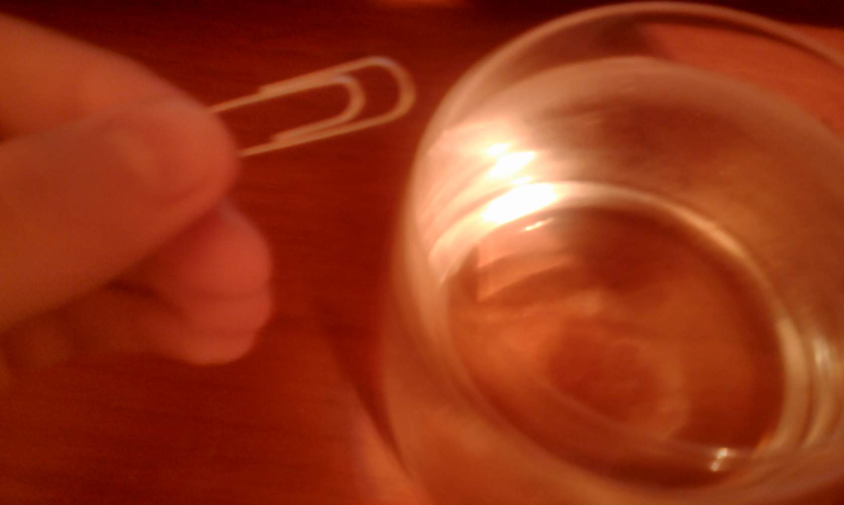
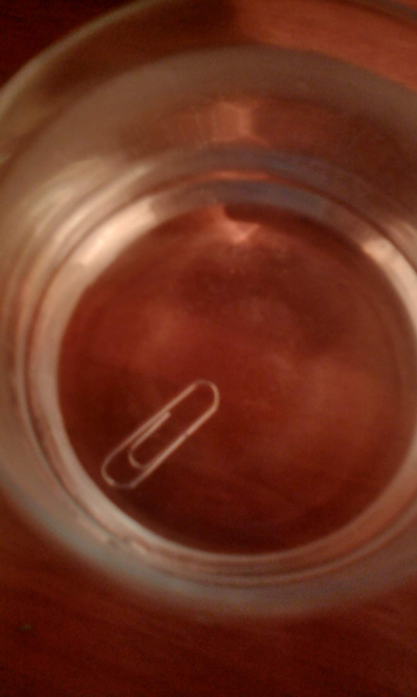
Берём одну скрепку, и кидаем в воду.

Slide 19
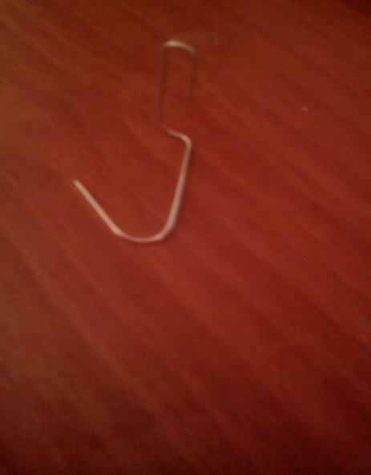
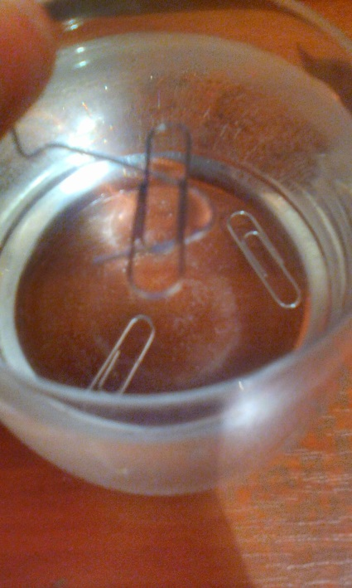
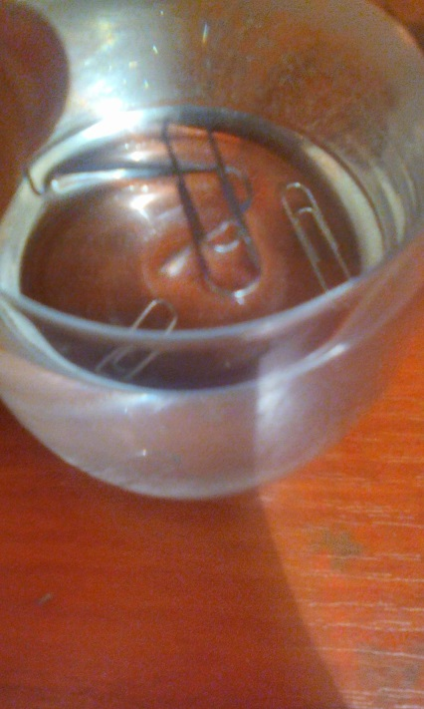
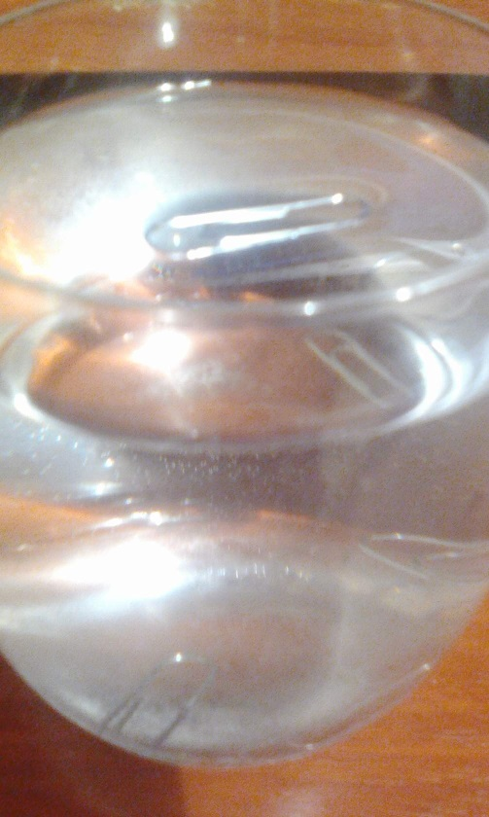
Утонула? А вот эта не утонет)

Slide 20
Второй опыт.

Slide 21
Масло в стакане.

Slide 22
Добавляем туда воду.

Slide 23
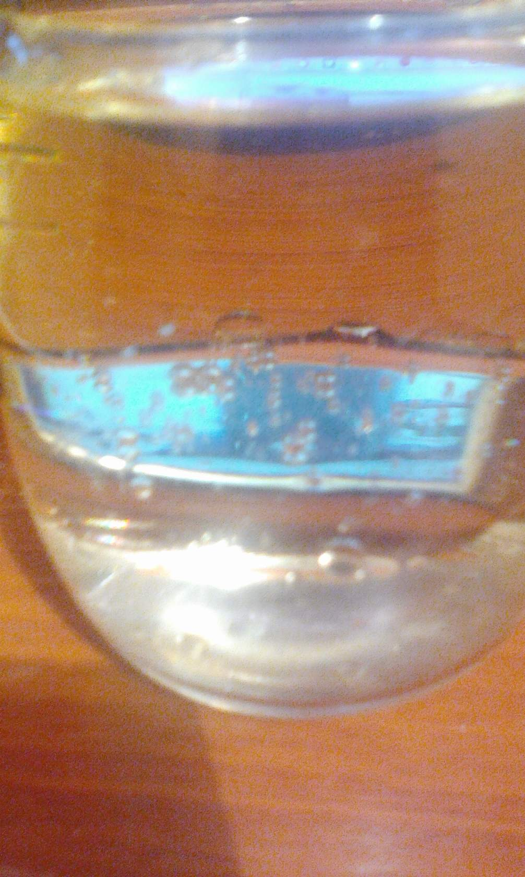
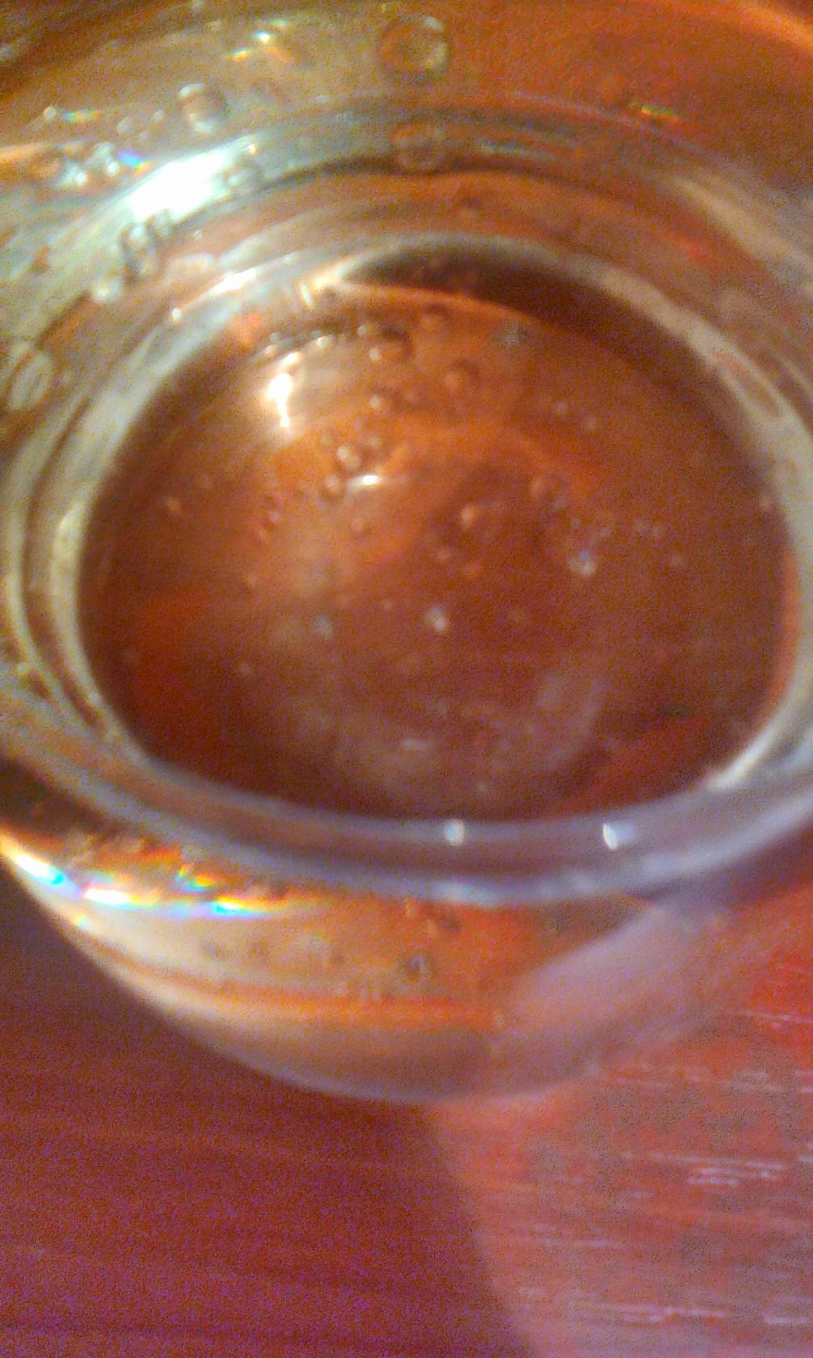
…

Slide 24
Добавляем туда лимонную кислоту.

Slide 25
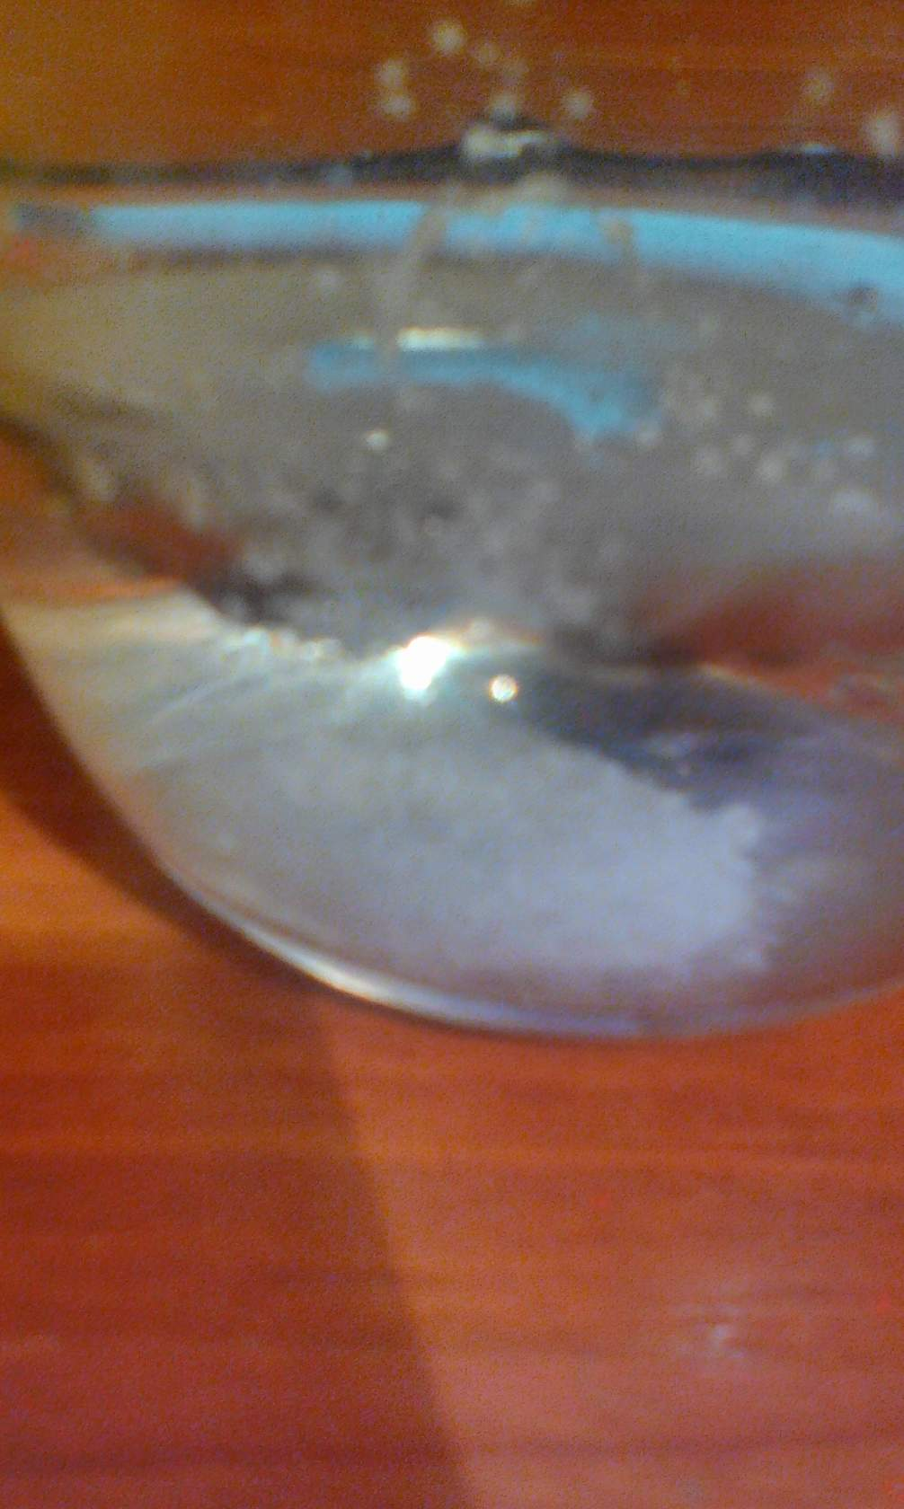
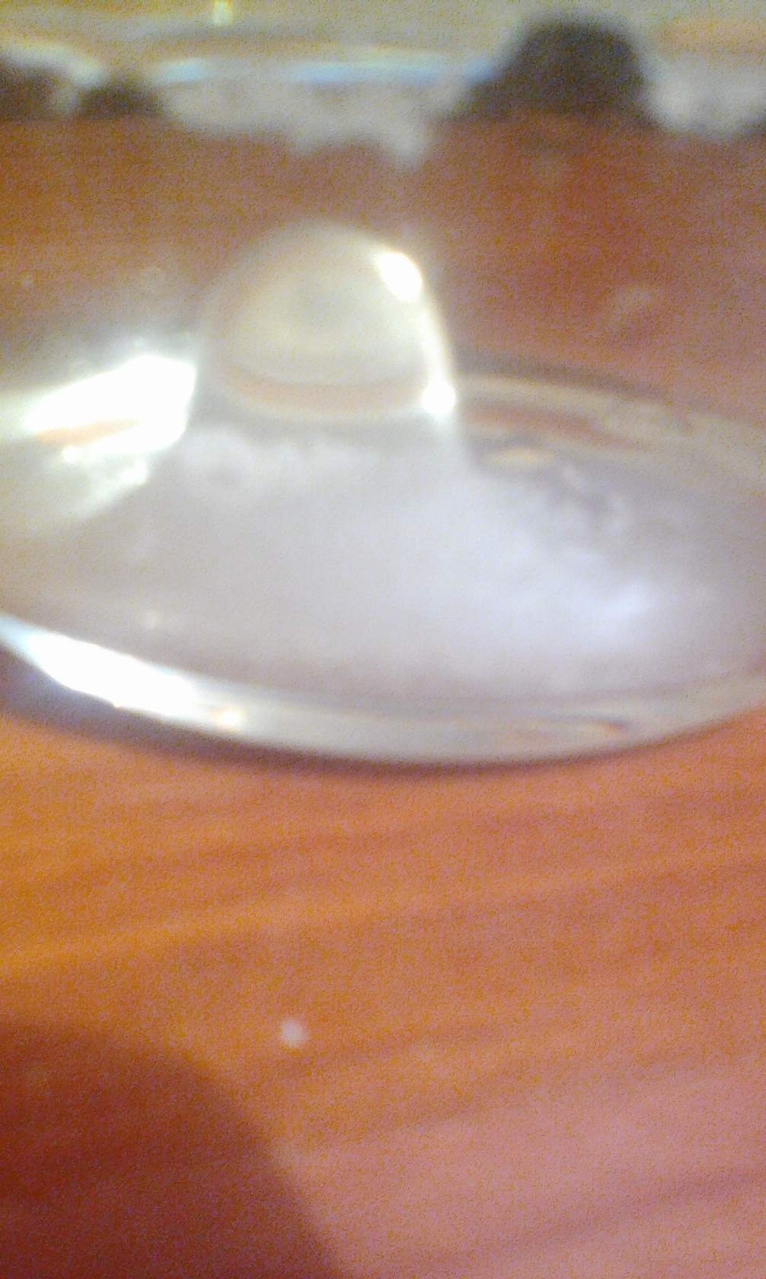
…

Slide 26
Наливаем мёд.

Slide 27
Наливаем моющее средство.

Slide 28
Наливаем воду (крашенную).

Slide 29
Наливаем масло.

Slide 30
Я не ожидала что масло будет пенным).А вы ожидали?

Slide 31
Я узнала что вода это- очень интересная жидкость ,с которой можно делать всё , пить ,делать опыты и т.д. Но всё же , давайте будем беречь воду, и не засорять , ведь вода это уникальная жидкость .

Slide 32
Спасибо за внимание!!!
Конец !

